Slide 1

ОТЧЕТ о деятельности Контрольно-счетной палаты муниципального образования «Майминский район» за 2012 год

Slide 2
Настоящий отчет о деятельности Контрольно-счетной палаты муниципального образования «Майминский район» подготовлен в соответствии с п.2 статьи 20 Положения о контрольно-счетной палате муниципального образования «Майминский район», принятого решением Майминского районного Совета депутатов от 23.09.2011 № 24-09.

Slide 3
Контрольно-счетная палата Муниципального образования «Майминский район», является постоянно действующим органом внешнего муниципального финансового контроля образована Майминским районным Советом депутатов и ему подотчетна.
Контрольно-счетная палата Муниципального образования «Майминский район» обладает организационной и функциональной независимостью и осуществляет свою деятельность самостоятельно в соответствии с Положением утвержденное решением сессии Майминского районного Совета депутатов от 23.09.2011 года №24-09 " О Контрольно-счетной палате муниципального образования «Маймимнский район».

Slide 4
Контрольно-счетная палата Муниципального образования «Майминский район» юридически входит в состав Майминского районного Совета депутатов, имеет гербовою печать и бланк со своим наименованием и изображением герба муниципального образования «Майминский район».
Контрольно-счетная палата Муниципального образования «Майминский район» приступила к своей практической деятельности в январе 2012 года в составе председателя и двух ведущих инспекторов.

Slide 5

Бланк КСП
649100 Республика Алтай
Майминский район
с. Майма ул.Ленина 8 кабинет 301
Контрольно Счетная Палата
МО «Маймиснкий район»
т.8(388)4423-2-02
факс 23-2-02
KSP_maima@mail.ru
--------------------------------------------------------------------------------------------------------------------------------------------------------------------------------------------------------------------------------
Исх №_____ от _____________
Вх №_______ от ____________
ПредседательКСП
МО «Майминский район» С.А.Булавина

Slide 6
СВМФК-01
Муниципального образования «Майминский район»
СТАНДАРТ ВНЕШНЕГО МУНИЦИПАЛЬНОГО ФИНАНСОВОГО КОНТРОЛЯ
СВМФК 01 «Общие правила проведения контрольного мероприятия»
(утвержден распоряжением председателя Контрольно-счетной палаты муниципального образования «Майминский район»
от «29»декабря 2012г. № 7 )
с.Майма

Slide 7
Контрольно-счетная палата МО «Майминский район» заключила 9 соглашений
Со всеми Советами депутатов МО сельских поселений о передаче полномочий по осуществлению внешнего муниципального финансового контроля
Прокуратура « Майминского района» о взаимодействи
УФК Республики Алтай о взаимодействии

Slide 8
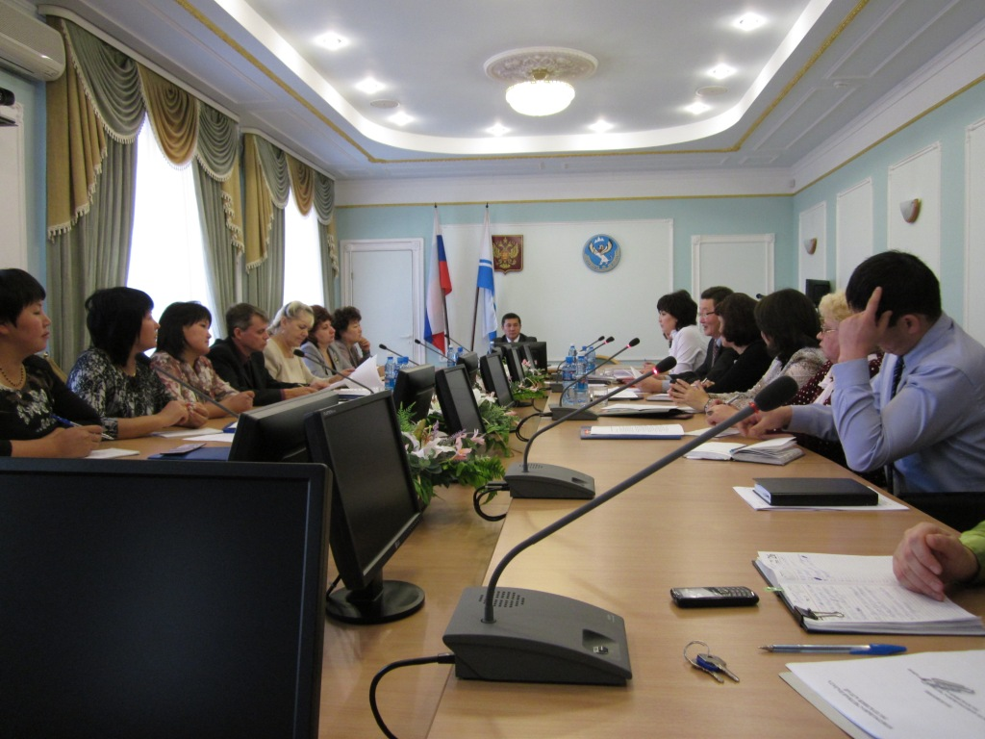
Контрольно-счетная палата МО «майминский район» заключила соглашение с советом контрольно-счетных органов Республике Алтай и принимала участие в двух совещаниях.

Slide 9
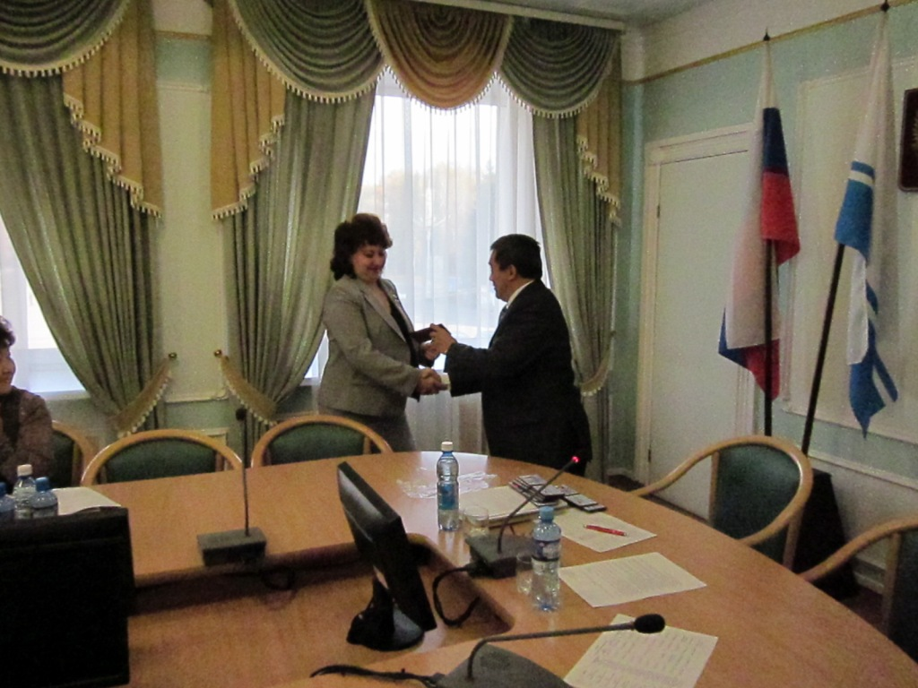
Вручение удостоверений Совета контрольно-
счетных органов Республики Алтай

Slide 10
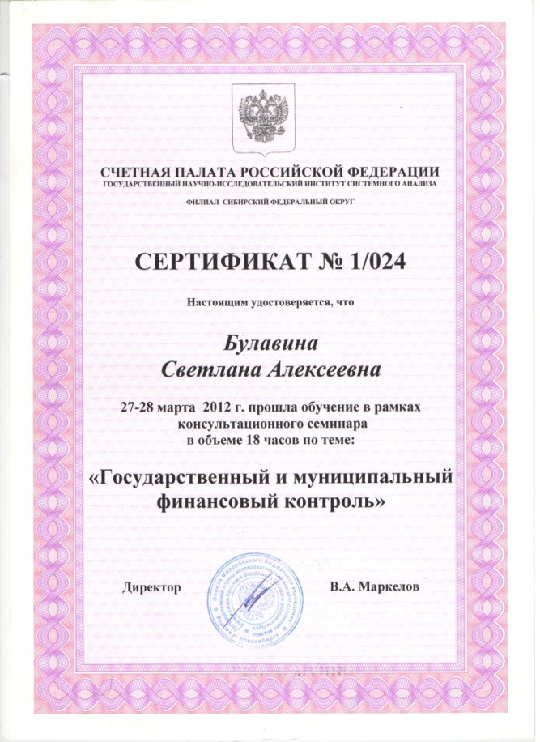
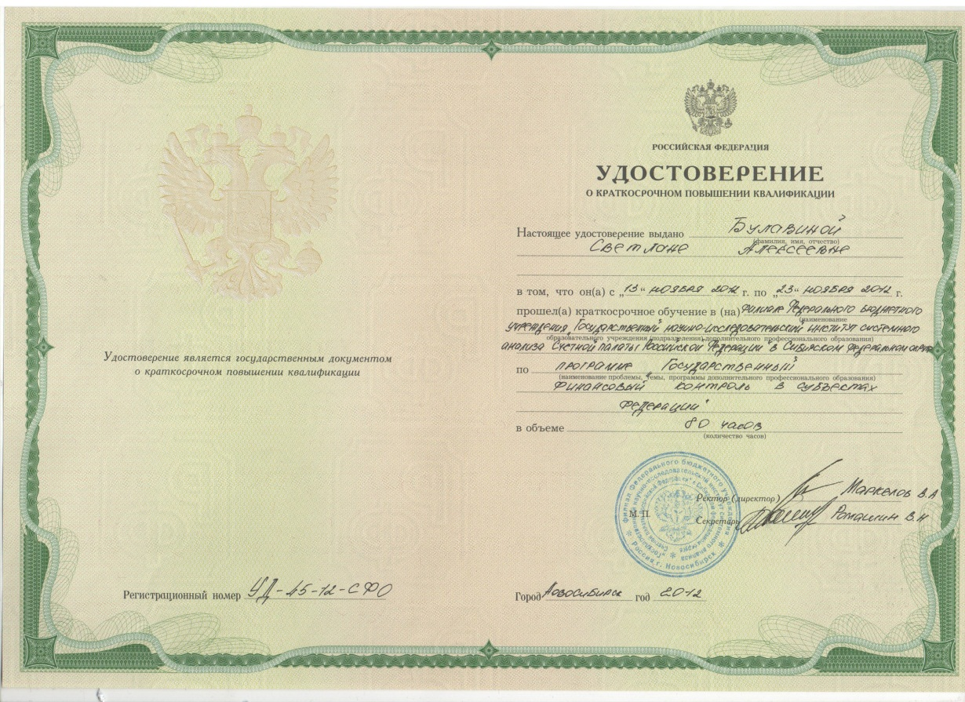
Повышение квалификации.

Slide 11
Контрольно-ревизионная деятельность
проведено 40 проверок в том числе 13 по исполнению бюджета 2011года
органы местного самоуправления (7)
28 муниципальных учреждений
5 прочих организаций

Slide 12
Экспертно-аналитическая деятельность
Проведено 44 экспертно-аналитических мероприятий
5 экспертиз проектов бюджета о внесении изменений и дополнений в бюджет МО «Майминский район» в 2012год и плановый период 2013 и 2014годов
24 экспертизы проектов бюджета о внесении изменений и дополнений в бюджет МО сельских поселений в 2012год и плановый период 2013 и 2014годов
15 экспертиз проектов решений о бюджете на 2013год и плановый период 2014 и 2015годов в том числе: 2 МО «Майминский район» и 13 МО сельских поселений

Slide 13
Проверено средств бюджета МО «Майминский район» в 2012году.
Объем средств ВСЕГО 6012238,34 тысячи рублей
В т.ч. Внешняя проверка средств бюджета 405579 тысяч рублей
Выявлено нарушений 6379,72 тыс.руб.
Не правомерное использование средств бюджета 5500 тыс.руб.
Неэффективное использование средств бюджета 879,72 тыс.руб.
Устранено финансовых нарушений в ходе проверки, в результате исполнения представлений КСП 328,04 тыс.руб.

Slide 14
Реализация результатов контрольных и экспертно-аналитических мероприятий
Направлено представлений -40
Снято с контроля представлений-40
Привлечено к дисциплинарной ответственности 2 человека (Главные бухгатера)
Привлечено к административной ответственности 1 должностное лицо
Находится на рассмотрении в Прокуратуре для принятия решений 3 дела

Slide 15
Принято решений по предложениям КСП по результатам мероприятий 2012года
Принятые решения по результатам экспертно-аналитических мероприятий
Администрацией муниципального образования «Майминский район» проведена финансово-экономическая комиссия по выявленным нарушением по УИО и ЭР администрации мо «Маймиснкий район».
Два сельских поселения объявили замечания и выговор главным бухгалтерам.
Отдел образования администрации МО «Майминский район» провело совещание с бухгалтерами.

Slide 16
Контрольно-счетная палата МО «Майминский район»на контроле за финансовыми и материальными ресурсами, эффективным вложением бюджетных средств в экономическую и социальную сферу Муниципального образования «Майминский район».

Slide 17
Спасибо за внимание !

